Slide 1
ГОСУДАРСТВЕННАЯ
Итоговая аттестация 2023

Slide 2
Допуск к ГИА
! успешно прошедшие промежуточную аттестацию;
! не имеющие академической задолженности;
! в полном объёме выполнившие учебный план или индивидуальный учебный план;
! получившие «зачет» за итоговое сочинение (изложение)
РУССКИЙ ЯЗЫК
(24 балла)
МАТЕМАТИКА
(27 баллов)

Slide 3
Получение аттестата с отличием
и медали «За особые успехи в учении»
Результаты ЕГЭ по обязательным предметам:
по русскому языку и математике профильного уровня - не менее 70 баллов;
ИЛИ
по русскому языку - не менее 70 баллов и
математике базового уровня - отметка «5»
2
Все итоговые отметки «5»
3
Результаты ЕГЭ по предметам по выбору:
не ниже минимального порога по всем предметам
1

Slide 4
Получение медали «За особые достижения в учении»
2
Результаты ЕГЭ по обязательным предметам:
по русскому языку и математике профильного уровня - не менее 65 баллов;
ИЛИ
по русскому языку - не менее 65 баллов и
математике базового уровня – не ниже отметки «4»
3
Результаты ЕГЭ по предметам по выбору:
не ниже минимального порога по всем предметам
1
Не более двух итоговых отметок «4» и остальные итоговые отметки «5»
4
Высокие достижения: не менее 3 наградных документов (дипломы, грамоты) победителя/призера/лауреата/дипломанта международных, всероссийских и/или региональных олимпиад, конкурсов и др. За период обучения в 10-11 кл.

Slide 5
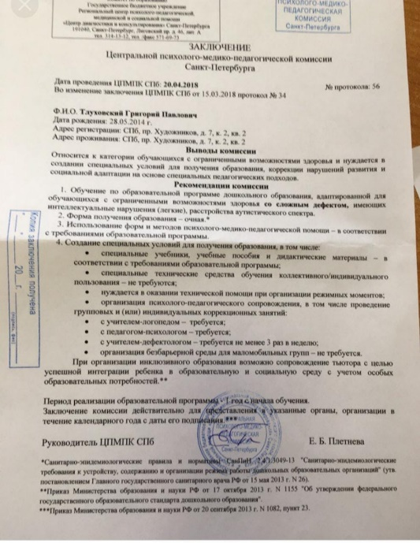
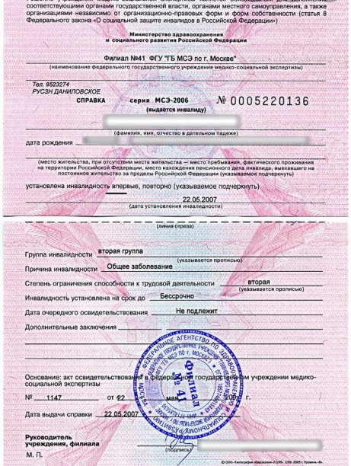
Лица с ограниченными возможностями здоровья
Выбор формы
Сочинение
Изложение
Заключение психолого—медико-педагогической комиссии
И/ИЛИ
Дети- инвалиды и инвалиды: оригинал или заверенную копию справки, подтверждающей факт установления инвалидности
Обратить внимание
!на сроки проведения повторного освидетельствования!
Создание дополнительных условий, в т.ч.:
увеличение продолжительности итогового сочинения/изложения на 1,5 часа;
организация питания и перерывов для проведения необходимых лечебных профилактических мероприятий во время написания сочинения/изложения

Slide 6
Лица с ограниченными возможностями здоровья
Выбор формы
ЕГЭ
ГВЭ
ЕГЭ + ГВЭ
Заключение психолого—медико-педагогической комиссии
И/ИЛИ
Дети- инвалиды и инвалиды: оригинал или заверенную копию справки, подтверждающей факт установления инвалидности
Обратить внимание
!на сроки проведения повторного освидетельствования!
Создание дополнительных условий, в т.ч.:
увеличение продолжительности итогового сочинения/изложения, экзамена по учебному предмету на 1,5 часа;
организация питания и перерывов для проведения необходимых лечебных профилактических мероприятий во время экзамена

Slide 7
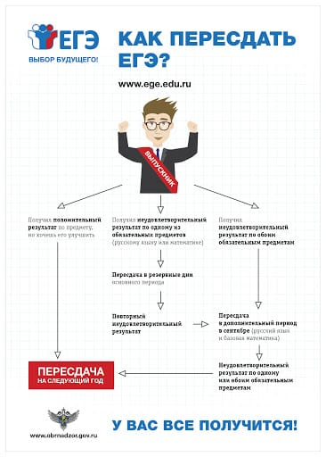
Математика
Если порог не преодолён пересдать можно:
- в резервные дни основного периода, выбрав уровень ПРОФИЛЬНЫЙ ИЛИ БАЗОВЫЙ, при наличии положительного результата по русскому языку;
- в сентябре только БАЗОВЫЙ уровень.

Slide 8
Выбор предметов
Срок подачи заявления – до 1 февраля
Обязательные:
Русский язык
Математика профильная ИЛИ
Математика базовая
По выбору:
Физика, информатика и ИКТ, химия, биология, география, история, обществознание, литература, иностранные языки (английский, немецкий, французский, испанский, китайский)

Slide 9
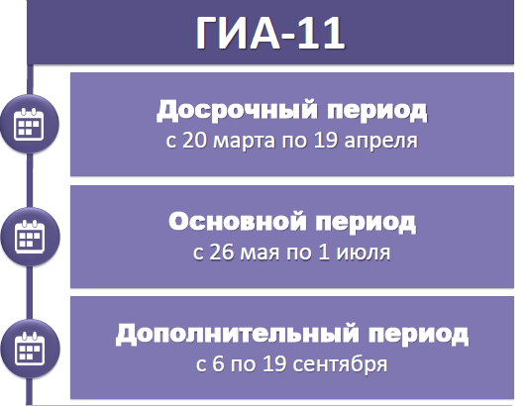
Расписание ГИА-11

Slide 10
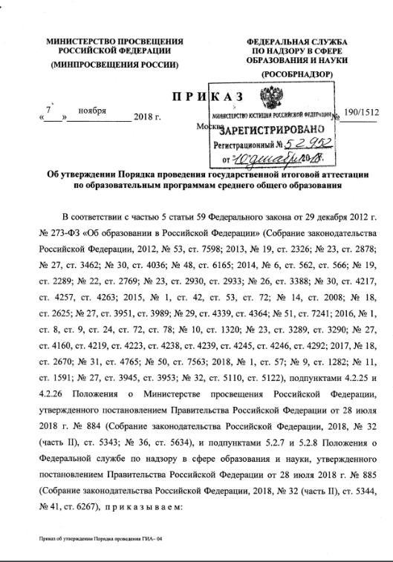
Нормативно – правовое обеспечение
Приказ Минпросвещения России и Рособрнадзора от 7 ноября 2018 года № 190/1512
«Об утверждении Порядка проведения государственной итоговой аттестации по образовательным программам среднего общего образования»
Приказ Минпросвещения России от 5 октября 2020 года № 546
«Об утверждении Порядка заполнения, учета и выдачи аттестатов об основном общем и среднем общем образовании и их дубликатов»
Приказ Министерства образования и науки РФ от 23 июня 2014 г. N 685 "Об утверждении Порядка выдачи медали "За особые успехи в учении" (с изменениями на 22 марта 2021 года)
Постановление Администрации Томской области от 3 июня 2015 г. N 192а
«о медали "За особые достижения в учении"

Slide 11
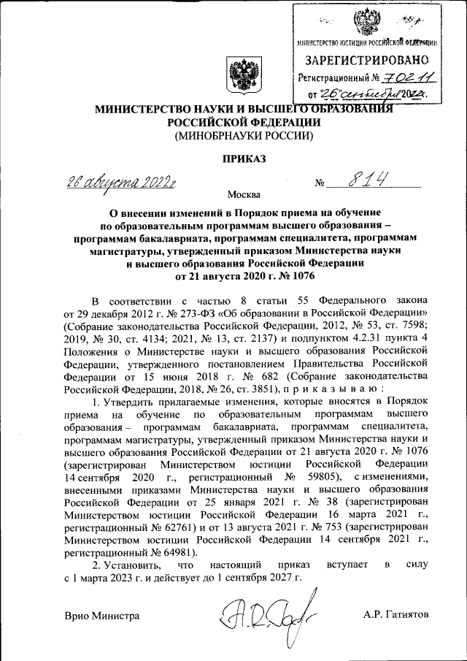
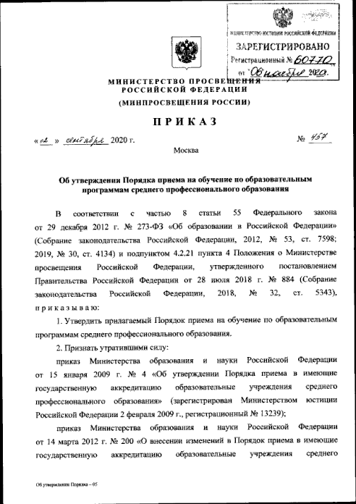
Приказ Министерства науки и высшего образования Российской Федерации от 26.08.2022 № 814 "О внесении изменений в Порядок приема на обучение по образовательным программам высшего образования — программам бакалавриата, программам специалитета, программам магистратуры, утвержденный приказом Министерства науки и высшего образования Российской Федерации от 21 августа 2020 г. № 1076"
(Зарегистрирован 26.09.2022 № 70211)
Приказ Минпросвещения России от 16.03.2021 N 100 "О внесении изменений в Порядок приема на обучение по образовательным программам среднего профессионального образования, утвержденный приказом Министерства просвещения Российской Федерации от 2 сентября 2020 г. N 457" (Зарегистрировано в Минюсте России 16.04.2021 N 63159)
вузы размещают на своих официальных сайтах не позднее 1 ноября

Slide 13
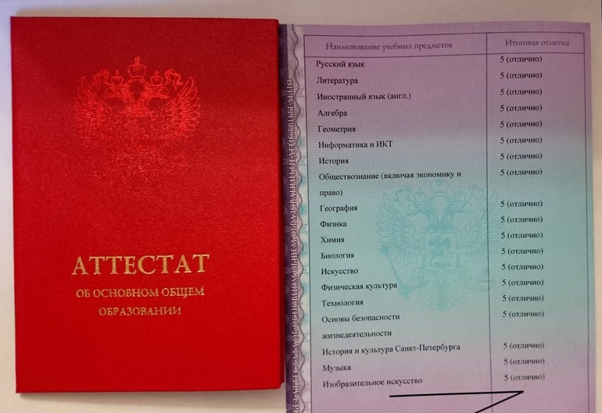
Допуск к ГИА-9
К ГИА допускаются обучающиеся:
- не имеющие академической задолженности;
в полном объёме выполнившие учебный план или индивидуальный учебный план;
- имеющие годовые отметки по всем предметам учебного плана за IX не ниже удовлетворительных;
- имеющие результат "зачет" за итоговое собеседование по русскому языку.

Slide 14
Лица с ограниченными возможностями здоровья
Выбор формы
ОГЭ
ГВЭ
ОГЭ + ГВЭ
Заключение психолого—медико-педагогической комиссии
И/ИЛИ
Дети- инвалиды и инвалиды: оригинал или заверенную копию справки, подтверждающей факт установления инвалидности
Обратить внимание
!на сроки проведения повторного освидетельствования!
Создание дополнительных условий, в т.ч.:
Увеличение продолжительности итогового сочинения/изложения, экзамена по учебному предмету на 1,5 часа;
Организация питания и перерывов для проведения необходимых лечебных профилактических мероприятий во время экзамена

Slide 15
Проект расписания ГИА-9

Slide 16
Нормативно – правовое обеспечение
Приказ Министерства просвещения РФ и Федеральной службы по надзору в сфере образования и науки от 7 ноября 2018 г. N 189/1513 "Об утверждении Порядка проведения государственной итоговой аттестации по образовательным программам основного общего образования"

Slide 17
Информационные ресурсы:
Федеральный портал ЕГЭ: http://www.ege.edu.ru/ru/
Федеральный институт педагогических измерений: http://www.fipi.ru/
Федеральный центр тестирования: http://www.rustest.ru/
Центр мониторинга и оценки качества образования: http://coko.tomsk.ru/
Департамент образования Томской области: https://edu.tomsk.gov.ru/

Slide 18
Контакты (Горячая линия)
ЦОКО ТОИПКРО (г. Томск, ул. Пирогова, 10):
(3822) 42 63 28
(3822) 42 63 29
(3822) 42 01 65
Департамент общего образования Томской области (г. Томск, пр. Ленина, 111, каб. 65):
(3822) 51 27 62

